Slide 1
Yenilebilir Yağ Türleri

Slide 2
Yağların Sınıflandırılması
Yağlar saf hâldeyken renksiz, kokusuz ve tatsızdır.
Yağa karakteristik özelliğini (koku, renk, tat) üretildiği madde verir.
Yağlar organik maddelerdir. Yağlar birçok gıda maddesine tat katar. Fakat aşırı tüketimi sağlık için zararlı olabilir. Bu nedenle yağları yakından tanımak gerekir.

Slide 3
Yağların Sınıflandırılması
Yağlar Katı ve Sıvı olmak üzere ikiye ayrılır

Slide 4
Yağların Sınıflandırılması
Katı Yağlar
Oda sıcaklığında katı hâlde bulunan, doymuş yağ asidi oranı yüksek olan yağlardır.
Tereyağı, margarin gibi çeşitleri vardır.
Katı yağlar hayvansal kaynaklardan veya bitkisel yağların hidrojenle doyurulmasından elde edilir.

Slide 5
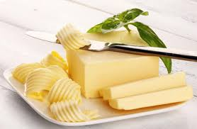
Katı Yağlar/Tereyağı
Doymuş yağ sınıfında olan, taze veya fermente kremadan veya sütten ayrılmış süt ürünüdür.
Lezzeti yüksektir ve ağızda eriyen bir dokusu vardır.

Slide 6
Katı Yağlar/Tereyağı
Tereyağı yapısında protein ve az miktarda şeker içerir; bu nedenle yüksek ısıda yanma eğilimi gösterir.
Kızartmalarda kullanımı uygun değildir

Slide 7
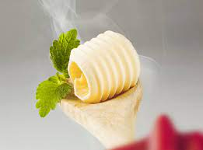
Katı Yağlar/Margarin
Margarin yüksek erime noktasına sahip katı yağların, krema, A vitamini ve renklendiricilerle işlem görmesi ile elde edilir.

Slide 8
Katı Yağlar/Margarin
Margarinler trans ve doymamış yağ içerir. Çoğu margarinde soya fasulyesi, pamuk tohumu ve mısırdan elde edilen bitkisel yağlar kullanır.

Slide 9
Yağların Sınıflandırılması
Sıvı Yağlar
Oda sıcaklığında sıvı hâlde bulunan, doymamış yağ asidi oranı yüksek olan yağlardır.

Slide 10
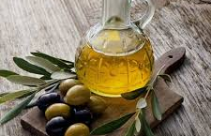
Sıvı Yağlar/Zeytinyağı
Zeytinlerin ezilerek macun hâline getirilmesi ve ardından karışımdaki fazla suyun uzaklaştırılması ile elde edilir.
Saf zeytinyağı en yoğun yağdır ve güçlü aromaya sahiptir.

Slide 11
Sıvı Yağlar/Zeytinyağı
Zeytinyağında doymamış yağ oranı yüksektir. Bu nedenle zeytinyağı kalp rahatsızlığı, diyabet ve bazı kanserlerin gelişme riskini azaltabilir. Yüksek E vitamini içeriğinden dolayı güçlü bir antioksidandır.

Slide 12
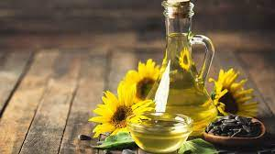
Sıvı Yağlar/Ayçiçek Yağı
Ayçiçeği bitkisinin tohumlarının presleme, ekstraksiyon vb. işlemlerinden sonra rafine edilmesiyle elde edilir

Slide 13
Sıvı Yağlar/Ayçiçek Yağı
Ayçiçeği yağı yüksek kalorili olmasına rağmen vitamin ve minerallerden yoksundur.
E vitamini ve K vitamini içermesine rağmen içinde çinko, kalsiyum, magnezyum, manganez, bakır veya selenyum bulunmaz.

Slide 14
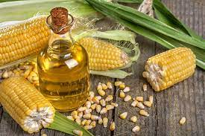
Sıvı Yağlar/Mısır Özü Yağı
Mısır bitkisi tanelerinden elde edilen yağdır. Mısır özü yağı yüksek ısıya dayandığı için kızartmalarda kullanılır.

Slide 15
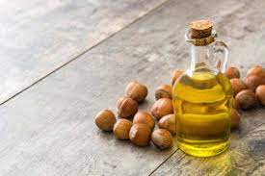
Sıvı Yağlar/Fındık Yağı
Fındıktan elde edilen maliyeti yüksek bir yağdır.
Doymamış yağlar açısından zengindir.
Yüksek sıcaklıkta toksik kimyasallara dönüşür.

Slide 16

Yenilebilir Yağların Kullanımı Ve Sağlığa Etkileri
Yağlar canlılar için enerji verici olması, hücre zarı ve hormonların yapısına katılması gibi önemli işlevlere sahiptir.
Ayrıca yağda çözünen vitaminlerin vücuda alınmasını sağlar. Ancak bilinçsiz kullanım yağları zararlı hâle getirebildiği gibi sağlığı da olumsuz etkiler.

Slide 17

Yağların Gerekenden Fazla Kullanılması
Gereksiz enerji artışına
Şişmanlığa
Kalp Hastalığına
Tip 2 diyabete
Karaciğer yağlanmasına
Kanda kolesterol yükselmesine
Damar tıkanıklığına neden olabilir

Slide 18

Yağların Yüksek Sıcaklıklarda Kullanılması
Kimyasal yapısının değişmesine
Yağın yanarak zehirli hâle gelmesine
Zararlı maddelerin oluşmasına
Kanserojen etki oluşturmasına neden olabilir

Slide 19

Yağların Defalarca Kullanılması
Kanserojen madde oluşmasına
Oksijen ile reaksiyona girerek zararlı yan ürünlerin oluşmasına
Bağışıklık sisteminin zarar görmesine neden olur

Slide 20
Yağların yanlış koşullarda saklanması da sağlığı olumsuz etkileyebilir.
Yağların bozulmasındaki başlıca etkenler ısı, oksijen ve ışıktır.
Bu nedenle yağlar serin, kuru, karanlık bir yerde saklanmalıdır.

Slide 21

Yağların defalarca kullanılmasının sonuçlarına birkaç örnek verin
Kanserojen madde oluşmasına,
Bağışıklık sisteminin zarar görmesine neden olur.

Slide 22

Yağların yüksek sıcaklıkta kullanılması nelere neden olabilir?
Kimyasal yapısının değişmesine,
Yağın zehirli hale gelmesine,
Kanserojen etki oluşturmasına neden olabilir.

Slide 23

Yağların canlılar için en önemli işlevleri nelerdir?
Canlılar için enerji verir,
Hücre zarı ve hormonların yapısına katılır.

Slide 24

Zeytinyağı'nın en önemli faydaları nelerdir?
Kalp rahatsızlığı,
Diyabet ve bazı kanserlerin gelişme riskini azaltabilir.
Güçlü bir antioksidandır.

Slide 25
İbrahim Malgır
Mehmet Ali Duygulu
Muhammet Kurt
Mustafa Karan

